Slide 1




Database Security Hardening
với Encryption và Access Controls
SV: Trần Trương Lan Anh
Lớp: 21DTHE2

Slide 2


DANH MỤC
1. Tóm tắt đề tài
2. Phát biểu vấn đề
3. Kiến trúc giải pháp
4. Triển khai kỹ thuật
5. Thời gian và các mốc chính
6. Chi phí
7. Rủi ro
8. Kết quả kỳ vọng

Slide 3


0
1
TÓM TẮT ĐỀ TÀI

Slide 4


1
ĐẶT VẤN ĐỀ (2-3 TRANG)
- Trong thời đại số hiện nay, dữ liệu là tài sản quý giá nhất của mọi tổ chức. Tuy nhiên, các hệ thống cơ sở dữ liệu (CSDL) thường xuyên là mục tiêu của các cuộc tấn công mạng. Với sự phát triển mạnh mẽ của các dịch vụ cloud như AWS, các tổ chức vừa và nhỏ có cơ hội tiếp cận các giải pháp bảo mật tiên tiến với chi phí hợp lý.
- Đề tài này tập trung vào việc tăng cường bảo mật CSDL bằng cách áp dụng kỹ thuật mã hóa (Encryption) và kiểm soát truy cập (Access Controls) trên nền tảng AWS. Bằng cách sử dụng các dịch vụ như Amazon RDS, IAM, KMS, chúng tôi xây dựng một mô hình vừa an toàn, vừa tiết kiệm chi phí.
- Mục tiêu của dự án là đưa ra một giải pháp dễ triển khai, đảm bảo tính bảo mật cao, phù hợp với các ứng dụng nhỏ và vừa. Đây cũng là hướng đi thực tiễn trong môi trường học thuật và doanh nghiệp.

Slide 5
0
2
PHÁT BIỂU VẤN ĐỀ

Slide 6

2
HIỆN TRẠNG VÀ THÁCH THỨC
- Nhiều hệ thống lưu trữ dữ liệu trên nền tảng đám mây nhưng chưa có biện pháp bảo mật chặt chẽ.
- Mã hóa dữ liệu (Encryption) cần được thực hiện đúng cách để bảo vệ dữ liệu cả khi lưu và khi truyền.
- Phân quyền truy cập (Access Control) cần đảm bảo chỉ người dùng được phép mới truy cập được tài nguyên.

Slide 7

2
TÁC ĐỘNG VÀ HẬU QUẢ
- Người dùng: Mất niềm tin nếu thông tin cá nhân bị rò rỉ → Mất khách hàng
- Doanh nghiệp: Đối mặt với tổn thất tài chính, vi phạm pháp lý và ảnh hưởng danh tiếng.
- Quản trị viên hệ thống: Phải xử lý khủng hoảng nếu sự cố bảo mật xảy ra.

Slide 8
0
3
KIẾN TRÚC
GIẢI PHÁP

Slide 9
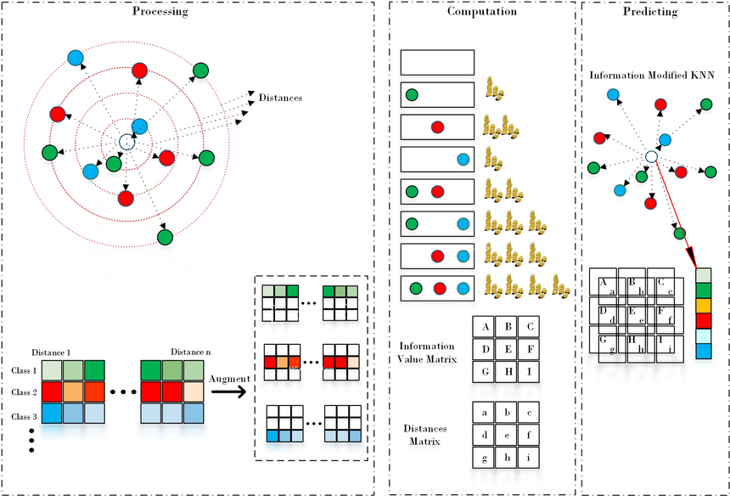
3
TỔNG QUAN
Hệ thống sẽ triển khai cơ sở dữ liệu trên dịch vụ Amazon RDS hoặc Amazon EC2. Các biện pháp bảo mật như mã hóa và kiểm soát truy cập sẽ được tích hợp ngay từ đầu.
Kiến trúc bao gồm:
- Một cơ sở dữ liệu MySQL chạy trên RDS.
- Các lớp bảo vệ nhiều tầng như VPC, IAM, Security Groups, và mã hóa dữ liệu.

Slide 10
3
DỊCH VỤ
Dịch vụ | Mục đích
Amazon RDS | Lưu trữ cơ sở dữ liệu MySQL
AWS KMS | Mã hóa dữ liệu (Encryption at rest)
IAM (Identity & Access Management) | Quản lý người dùng và quyền truy cập
CloudWatch | Giám sát hoạt động và cảnh báo
VPC + Security Group | Bảo vệ lớp mạng nội bộ

Slide 11
3
THIẾT KẾ THÀNH PHẦN
- Cơ sở dữ liệu (DB): Lưu dữ liệu ứng dụng, đã bật mã hóa.
- Lớp bảo mật: Bao gồm IAM policies, KMS key, nhóm bảo mật.
- Người dùng: Được phân quyền rõ ràng: admin, người đọc, người viết.
- Ứng dụng backend: Kết nối đến DB thông qua IAM role hoặc thông tin xác thực tạm thời.

Slide 12
3
KIẾN TRÚC BẢO MẬT
- Mã hóa dữ liệu tĩnh (at rest): Sử dụng AWS KMS để mã hóa tự động trên RDS.
- Mã hóa khi truyền tải (in transit): Kết nối RDS bắt buộc dùng SSL.
- Kiểm soát truy cập: Thiết lập IAM role, security groups, DB user permission chặt chẽ.
- Theo dõi truy cập: Kích hoạt audit logs trên RDS để ghi nhận truy cập bất thường.

Slide 13
0
4
TRIỂN KHAI
KỸ THUẬT

Slide 14

4
GIAI ĐOẠN
Giai đoạn 1: Khảo sát yêu cầu và thiết kế sơ bộ hệ thống.
Giai đoạn 2: Tạo cơ sở dữ liệu trên AWS RDS và cấu hình bảo mật.
Giai đoạn 3: Mã hóa dữ liệu quan trọng sử dụng công cụ của AWS (KMS).
Giai đoạn 4: Tạo người dùng và phân quyền truy cập với IAM.
Giai đoạn 5: Kiểm thử bảo mật và đánh giá lại.

Slide 15
4
YÊU CẦU KỸ THUẬT VÀ PHƯƠNG PHÁP PHÁT TRIỂN
- Tài khoản AWS
- Dịch vụ RDS (MySQL/PostgreSQL) để lưu trữ cơ sở dữ liệu.
- AWS IAM để quản lý quyền truy cập.
- AWS KMS để mã hóa dữ liệu.
- Máy tính kết nối Internet để thao tác triển khai.
- Sử dụng cách làm từng bước đơn giản, thử nghiệm từng phần.
- Áp dụng manual testing (thử tay) thay vì dùng công cụ kiểm thử phức tạp.
- Ưu tiên tính dễ hiểu và an toàn, không phức tạp hoá hệ thống.

Slide 16
4
KIỂM THỬ
- Kiểm tra thủ công xem người không có quyền có truy cập được dữ liệu không.
- Kiểm tra dữ liệu đã được mã hóa hay chưa.
- Thử tạo nhiều tài khoản để kiểm tra cấp quyền hoạt động.

Slide 17
4
TRIỂN KHAI
- Cài đặt RDS và IAM trên AWS.
- Thiết lập cơ sở dữ liệu ban đầu và nhập dữ liệu thử.
- Áp dụng mã hóa cho các cột chứa thông tin nhạy cảm (VD: số CMND, mật khẩu).
- Kiểm tra lại các quyền truy cập của người dùng.
- Hoàn thiện báo cáo và demo ngắn.

Slide 18
0
5
THỜI GIAN VÀ
CÁC MỐC CHÍNH

Slide 19
5
LỘ TRÌNH THỰC HIỆN
Giai đoạn | Thời gian | Nội dung
Giai đoạn 1 | Tuần 1 | Phân tích yêu cầu đề tài
Giai đoạn 2 | Tuần 2 | Thiết kế hệ thống + Cài đặt môi trường thử nghiệm
Giai đoạn 3 | Tuần 3 | Áp dụng mã hóa, phân quyền truy cập
Giai đoạn 4 | Tuần 4 | Thực hiện kiểm thử bảo mật + ghi nhận kết quả

Slide 20
5
PHỤ THUỘC
Phụ thuộc (Dependencies)
- Triển khai mã hóa phụ thuộc vào việc chọn được hệ quản trị CSDL hỗ trợ tốt (MySQL/Aurora)
- Phân quyền cần có dữ liệu giả định và người dùng mẫu
- AWS cần được tạo và cấp quyền trước khi thử nghiệm

Slide 21
0
6
CHI PHÍ

Slide 22
6
CHI PHÍ
💰 Ước tính chi phí (1 tháng)
Hạng mục | Chi tiết | Ước tính (USD | Chi phí (VNĐ)
AWS Infrastructure | EC2 t2.micro (Free Tier) + RDS t4g.micro + S3, CloudWatch, KMS (thấp gói) | $0 – $2 | 50.000 đ
Phát triển (Dev Cost) | Tự thực hiện, sử dụng mã nguồn mở | 0 | 0
Dịch vụ bên thứ ba (nếu có) | Không dùng dịch vụ trả phí, tận dụng mã nguồn mở (pgAudit, KMS, OSSEC, v.v.) | 0 | 0
Chi phí vận hành (Ops) | Monitoring, bảo trì, phân tích log, CPU usage ở mức tối thiểu | $0 – $2 | 50.000 đ
Tổng chi phí |  | 4 USD | 100.000 đ

Slide 23
6
CHI PHÍ
📈 ROI & Break-even Analysis
Chỉ số | Phân tích
Chi phí đầu tư ban đầu | $4 (~100.000₫) cho môi trường thử nghiệm đơn giản
Lợi ích đạt được | Tránh rủi ro rò rỉ dữ liệu nội bộ & khách hàng

Slide 24
6
CHI PHÍ
💡 Cost Optimization Strategies
Chiến lược | Mục tiêu
Dùng Free Tier AWS và Spot Instance nếu cần | Giảm chi phí compute
Tận dụng mã nguồn mở thay vì dịch vụ license trả phí | Loại bỏ chi phí bên thứ ba
Giám sát log và sử dụng alert tự động qua CloudWatch | Giảm chi phí vận hành thủ công
Giảm chi phí vận hành thủ công | Giảm chi phí vận hành thủ công

Slide 25
0
7
RỦI RO

Slide 26
7
MA TRẬN
Rủi ro | Ảnh hưởng | Khả năng | Mức độ
Lộ thông tin | Cao | Trung bình | Cao
Cấp sai quyền | Trung bình | Cao | Cao
Không bật mã hóa | Cao | Thấp | Trung bình
Truy cập trái phép | Cao | Thấp | Trung bình

Slide 27

7
CÁCH GIẢM THIỂU
- Bật mã hóa dữ liệu khi tạo database (encryption at rest).
- Cài đặt phân quyền đúng người đúng việc.
- Không chia sẻ thông tin truy cập lung tung.
- Ghi log truy cập bằng CloudTrail.

Slide 28
7
DỰ PHÒNG
- Nếu bị lộ thông tin
→ Đổi mật khẩu, vô hiệu tài khoản.
- Nếu cấp sai quyền
→ Thu hồi quyền, kiểm tra lại toàn bộ user.
- Nếu mất log
→ Bật lại CloudTrail, cấu hình lại đúng chuẩn.

Slide 29
0
8
KẾT QUẢ KỲ VỌNG

Slide 30
7
CHỈ SỐ ĐÁNH GIÁ
✔️ Áp dụng mã hóa dữ liệu từ đầu để tránh cấu hình sai về sau.
✔️ Thực hành sử dụng AWS KMS, IAM, CloudTrail – các công cụ bảo mật thực tế.
✔️ Thiết lập được mô hình phân quyền cơ bản và logging truy cập người dùng.

Slide 31
Thank You

